Slide 1
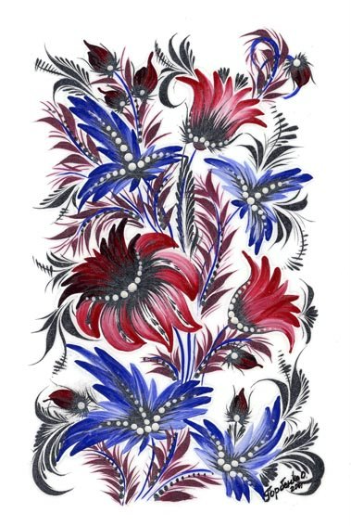
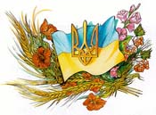
На рушнику хай доля квітне
Підготувала вихователь – методист ДНЗ№2 «Малятко» Гаврилюк Тамара Володимирівна

Slide 2
Вишиваний рушник – це духовний символ українського народу,рідного краю, батьківської оселі, тепла материнських рук

Slide 4
Слово «рушник» походить від слова «рушати». Дійсно, проводжаючи сина в дорогу, українська мати замотувала йому хлібину в шмат білого полотна і, перехрестивши, промовляла:
« Рушай щасливо, нехай благословить тебе Бог». І той невеличкий шмат полотна, витканий ніжними і дбайливими руками матері, оберігав козака від лиха і нещастя.

Slide 9
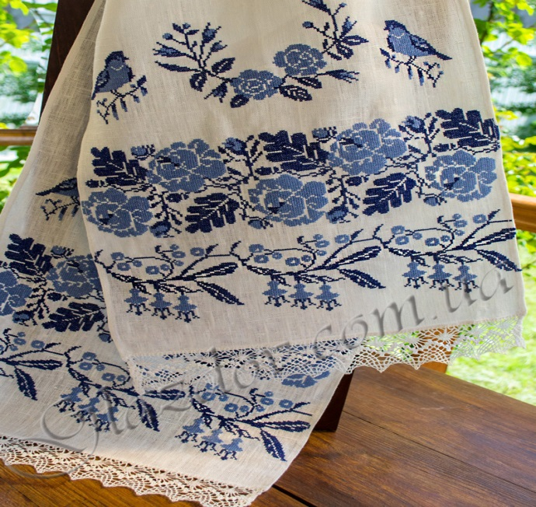

Slide 10
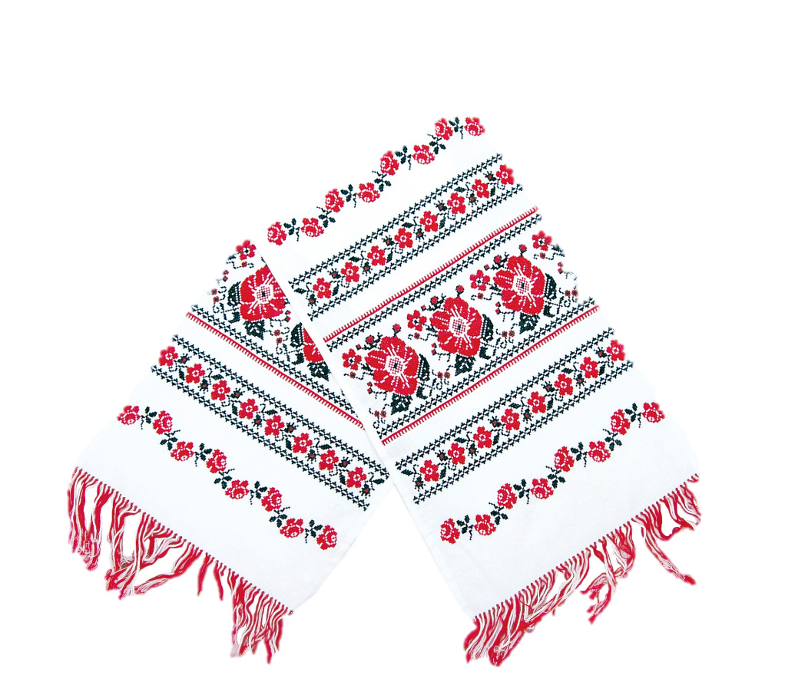

Slide 12
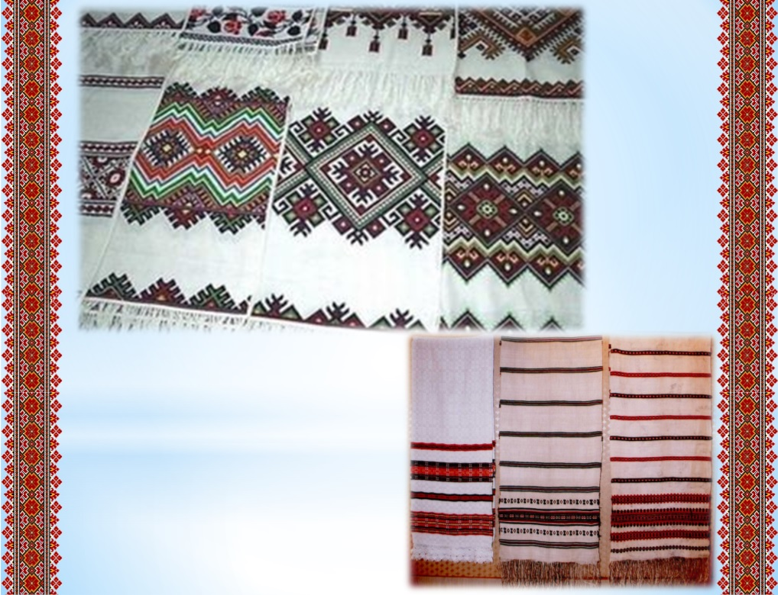
Рушник - утирач
Notes:
Утирач — рушничок без квітів з орнаментом.

Slide 14
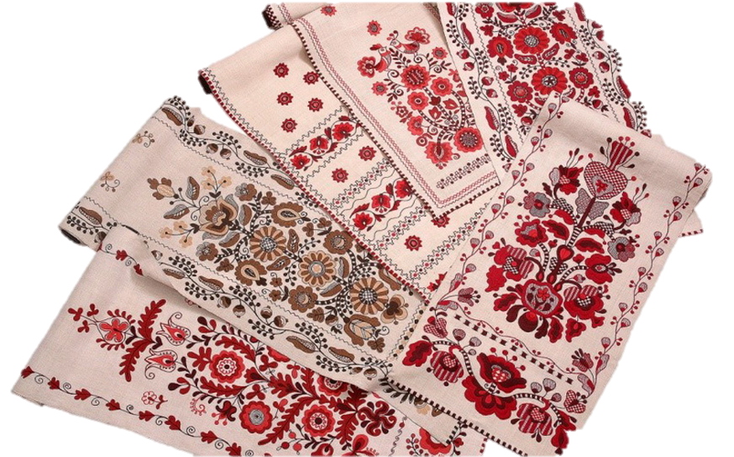
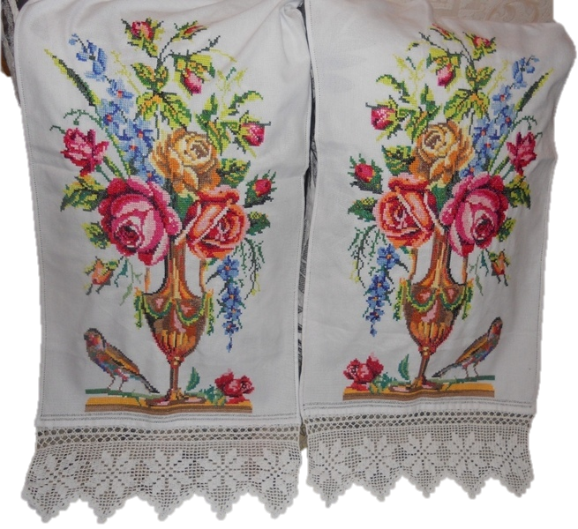
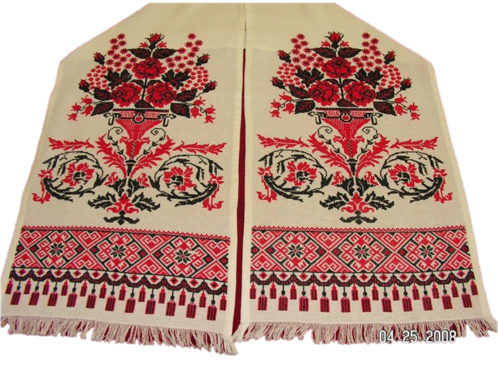
Сімейний рушник
Notes:
Сімейний рушник із барвистими квітами п краях

Slide 16
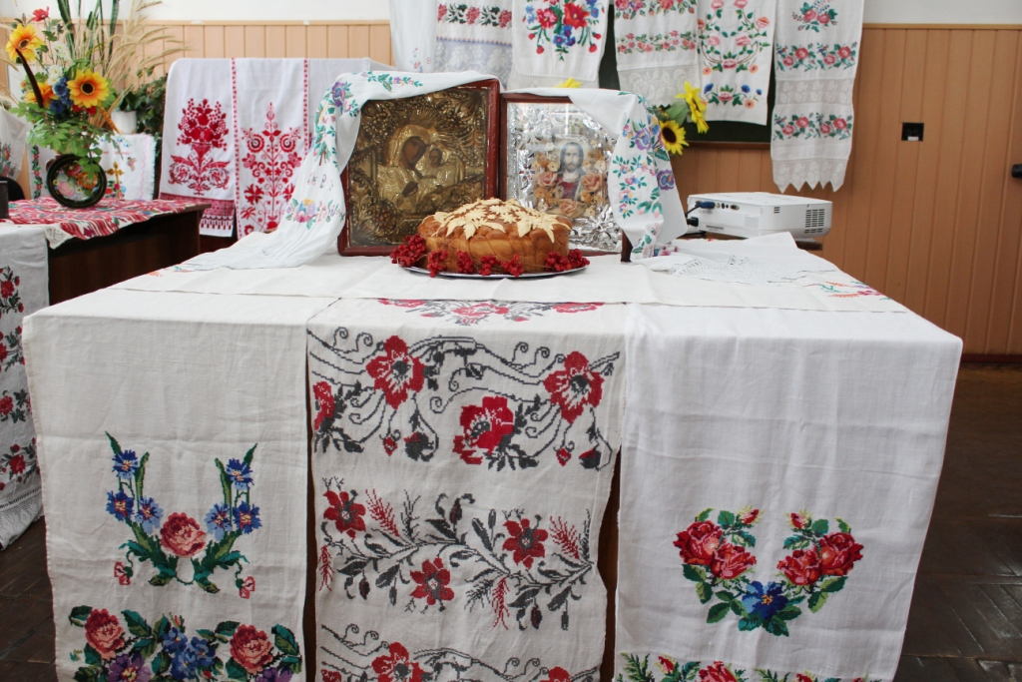
Рушники покутники

Slide 17
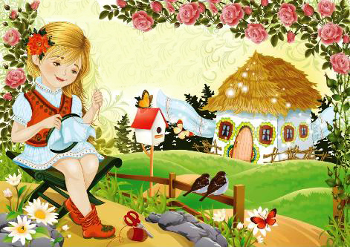
Наталка Поклад
НАША ХАТА
Вся у білих рушниках, наша хата - ніби птах.
Мчить вона через віки, диво-крила - рушники.
Вишивала їх бабуся, вишивала їх матуся...
Я теж птаху помагаю - рушничок свій вишиваю.

